Slide 1


星地一体导航增强
开普勒卫星科技有限公司
商业计划书

Slide 2

大国重器
国家主席习近平指出：当前全球数字化发展日益加快，时空信息、定位导航服务成为重要的新型基础设施。

Slide 3

01
北斗 市场应用广
智能驾驶
行业升级
公共服务
大众消费
智能城市
高速公路自动巡航（HWA）
测量工程高精度定位应用
共享汽车高精度Tbox
儿童智能手表高精度定位
未来时空之城
车路协同（V2X )
IoT高精度定位
网约车监管高精度定位终端
手机高精度定位
自主代客泊车（AVP )
无人机电力巡检
城市公共车辆高精度定位
道路安全物联网终端
高级自动驾驶（HAD )
智慧风能定位
公安专网加速定位
AR车道级导航
泛在电力物联网
地质灾害滑坡监测
智能驾驶快速定位
铁塔形变监测
城市基础设施自动化监测
智能道路及设施管理
植保无人机精准作业
高铁线路及桥梁位移监测
室内外一体化高精度定位
无人机监管平台
港口/矿区实时监管平台
民航校验飞机差分服务
先导区/测试场一栈式服务
摄像头精准时空标签

Slide 4
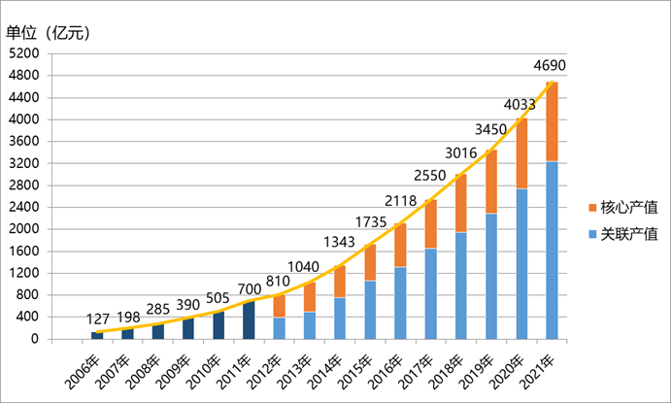
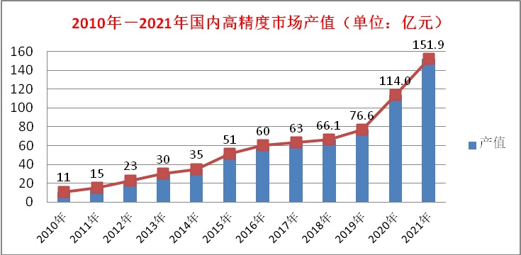
02
北斗 市场规模大
图 ｜2006年～2021年我国卫星导航与位置服务产业总体产值
数据来源：中国卫星导航与位置服务产业发展白皮书2022
图 ｜2010年～2021年国内高精度市场增长
数据来源：中国卫星导航与位置服务产业发展白皮书2022
中国卫星导航市场呈现“双高”趋势：
1、产值高：2021年达到4690亿
2、增长高：导航产业近10年呈现2位数增长率，高精度市场更是近几年呈现30%多的增长率
Notes:
正是在这一迫切需求的背景下，本项目正是瞄准解决行业痛点问题，构建全球领先的高精度定位的基础设施和服务能力。

Slide 5


PART 01
公司/团队

Slide 6
03
开普勒卫星科技简介
公司成立于2016年，武汉大学创新创业团队成果转化
团队在卫星导航增强与位置服务方面具备国际领先的技术积累和研发实力
国内自主建设了1200+基准站组成的北斗地基增强服务系统；国际200+基准站的星基增强网络
具备分米/厘米/毫米级位置服务能力
公司定位
服务数字化社会，引领时空信息科技
公司目标
导航定位更精准
应用更泛在
服务更智能
公司愿景
建立全球领先的
高精度导航和位置服务系统
Notes:
正是在这一迫切需求的背景下，本项目正是瞄准解决行业痛点问题，构建全球领先的高精度定位的基础设施和服务能力。

Slide 7
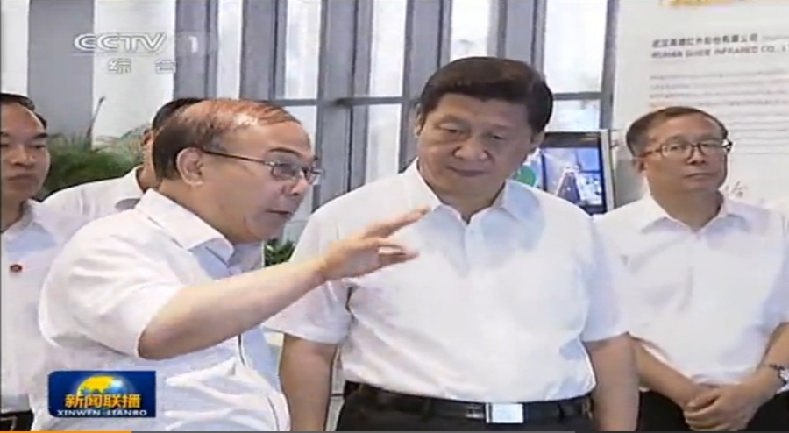
04
团队成员
刘经南院士（总顾问）
武汉大学原校长
北斗卫星导航系统专家委员会成员
行业公认北斗两大专家之一
“天上孙家栋（卫星），地上刘经南（地基）”
依托武汉大学卫星导航定位技术研究中心，高精度卫星导航国际领先团队
中国工程院院士1人（总顾问）
国家千人2人；长江学者2人；国家杰出青年2人；军委科技委卓越青年1人；中组部“万人计划”领军人才2人，科技部领军人才2人；国家“百千万人才工程”1人；湖北省百人计划1人；中国青年科技奖获奖者1人；国家测绘地理信息局科技领军人才1人
Notes:
刘经南院士是本项目的顾问，团队还包含有其它教授，博士后和博士支撑团队30余人。

Slide 8

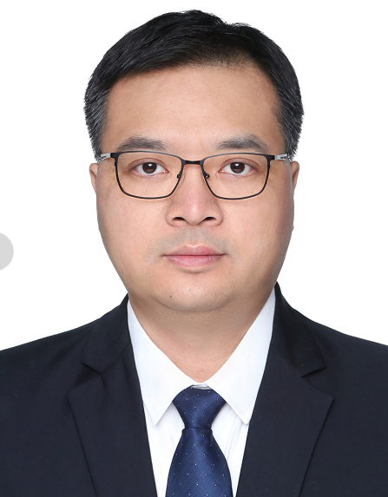
核心团队
赵齐乐（董事长）
二级教授、博士生导师
“导航与定位” 教育部重点实验室主任
中组部“万人计划”科技创新领军人才
中央军委科技委“卓越青年” 基金获得者
中国第二代卫星导航系统重大专项专家组成员
国际IGS理事会（Governing Board）成员
毛晓柳（CEO）
GNSS芯片产品/市场专家
二十余年业界经验
业界首款批量北斗芯片产品经理
掌微/Sirf/和芯星通产品-销售负责人
中集车辆星火车联总经理
上海交通大学本科
Notes:
核心技术团队是包含我本人在内的三名国家级人才。

Slide 9
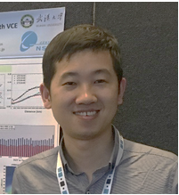
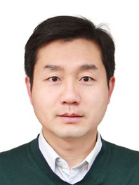
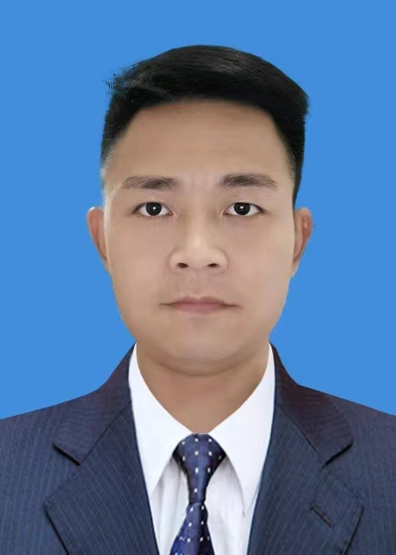
核心团队
李敏
系统技术总监
教授、博士生导师
教育部“青年长江学者”
耿涛
终端技术总监
教授、博士生导师
中组部“青年拔尖人才“
刘盼
营销总监
负责公司市场营销
曾任千寻位置公司高管
Notes:
核心技术团队是包含我本人在内的三名国家级人才。

Slide 10
PART 02
技术/服务

Slide 11
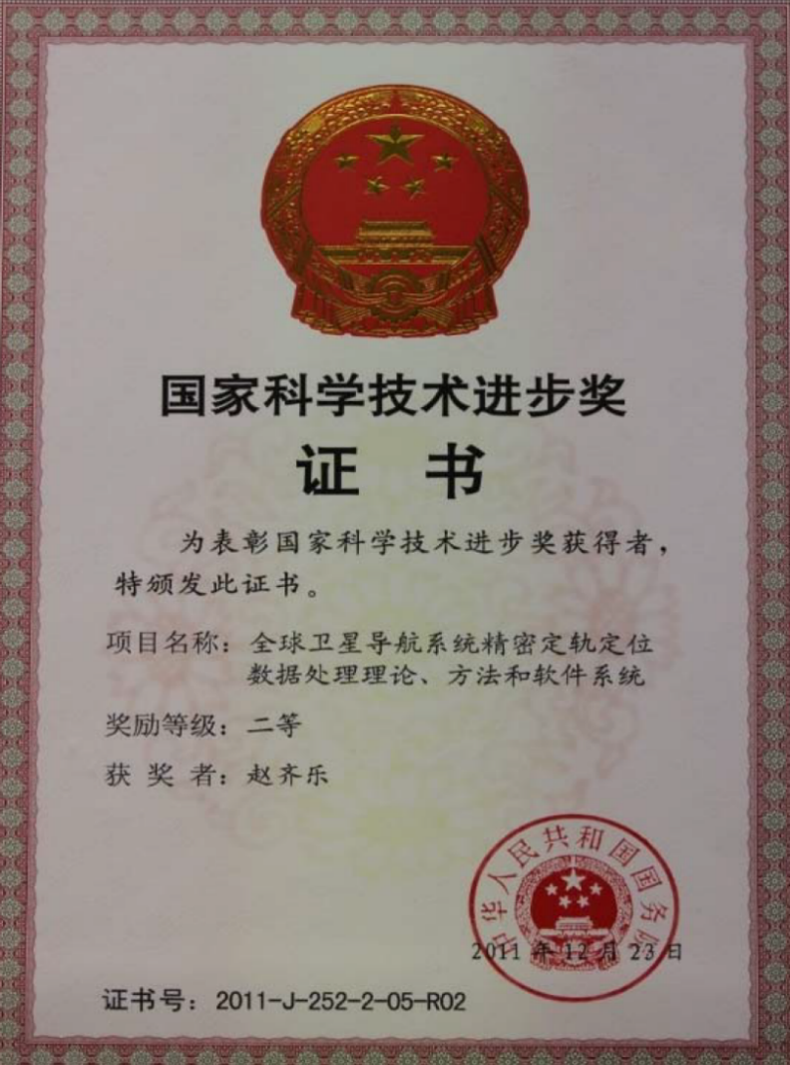
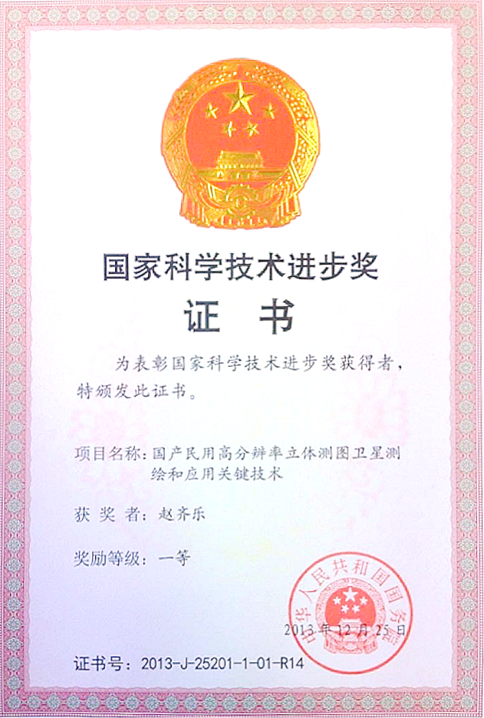
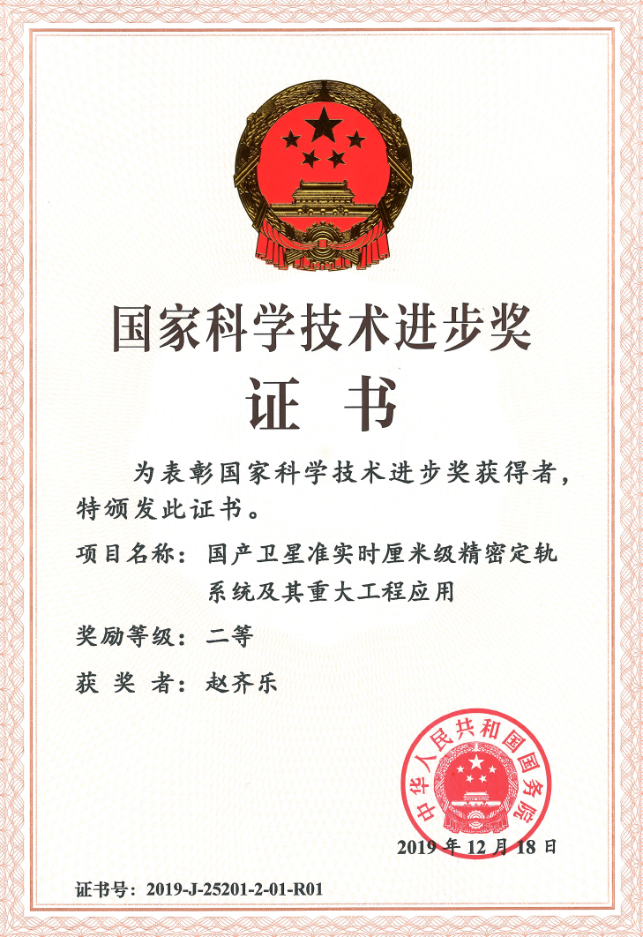
多次荣获国家科技进步奖励
05
国家认可
Notes:
我们还将结合国家发展下一代卫星导航系统国家战略，北斗三号后，低轨道卫星星群是发展重点。
本项目提前布局，全面拓展低成本，全球高精度导航定位服务能力，重点是具备低轨道星群的信息处理和服务的能力。

Slide 12
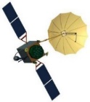
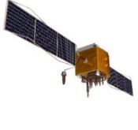

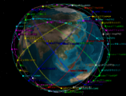
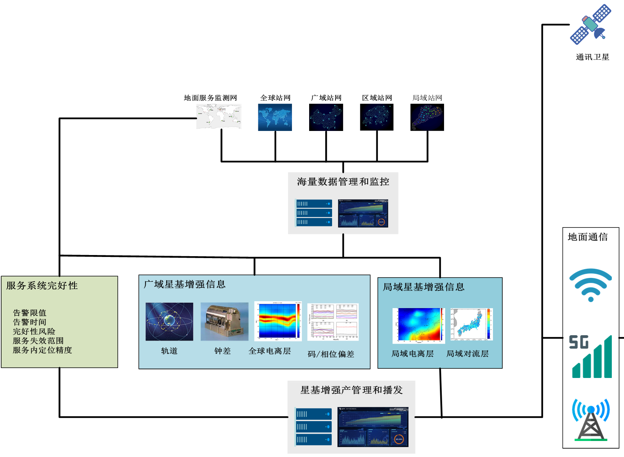
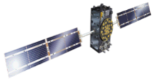


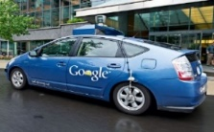
天地一体化精密定位服务
06
核心技术
BDS
GPS
GLONASS
Galileo
LEOs
四卫星导航系统
---→空间分辨率提升4倍
高精度时空基准
---→增强参数区分播发与监测
天地一体化增强
---→星基/地基/融合服务与监测
Notes:
本项目是基于我们在卫星导航领域里20年的技术积累，构建天地一体化导航增强服务能力，相关成果两次获得国家科技进步二等奖。这是我本人获得奖励的证书，分别排名第一和第二。

Slide 13

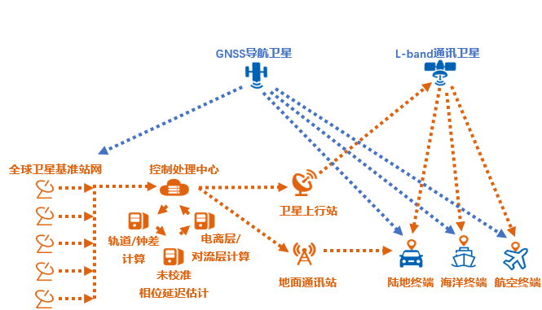
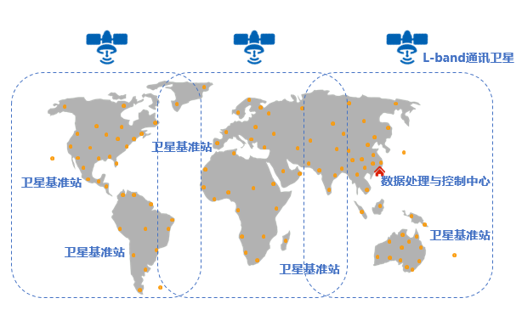
01
市场前景
07
系统服务——天地一体化精密定位服务
实时钟差
实时轨道
实时UPD
电离层参数
对流层参数
完好性信息
Notes:
我们将构建创新的体系构架和全链路的自主知识产权。

Slide 14
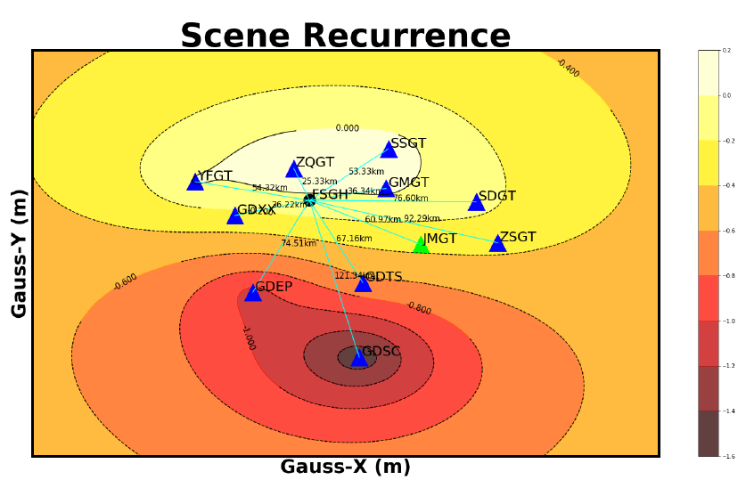

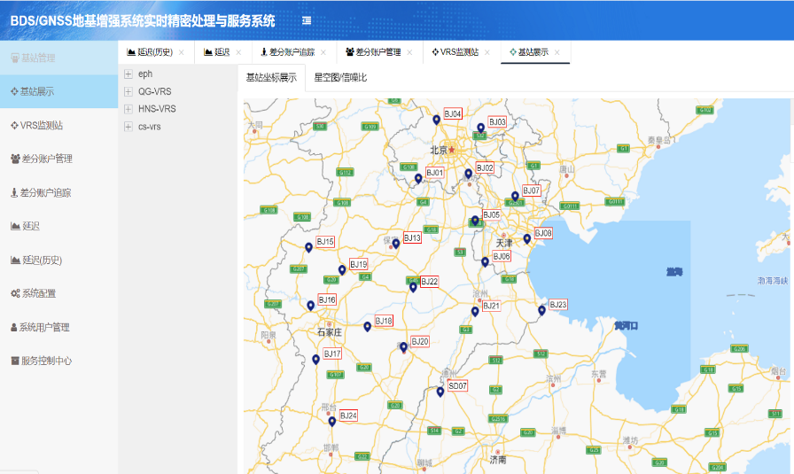
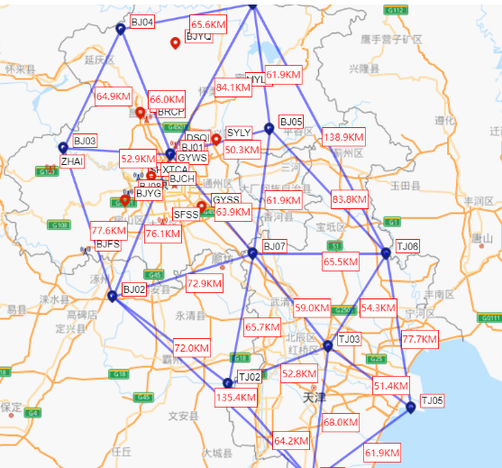
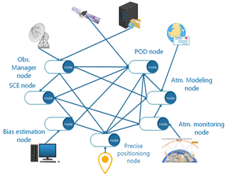
08
星地增强融合算法——低成本/高精度/高可信/高可靠
短时高精度产品预报
轨道、钟差大气产品短时外推
云端通信一次，服务2分钟
成本降低10-100倍
动态自适应组网技术
避免故障节点对整网的影响
服务连续不间断，关键时刻“不掉链”
满足自动驾驶的高可信需求
短时高精度产品预报
分布式处理架构
同时提供多类型定位服务
大幅提升用户容量
多层次用户服务，满足亿级用户并发服务
动态自组网
分布式处理架构
Notes:
其中最核心的星地增强融合算法，可将成本降低10-100倍，满足自动驾驶的高可信需求，并且可以实现多层次和上亿级用户海量并发服务能力

Slide 15
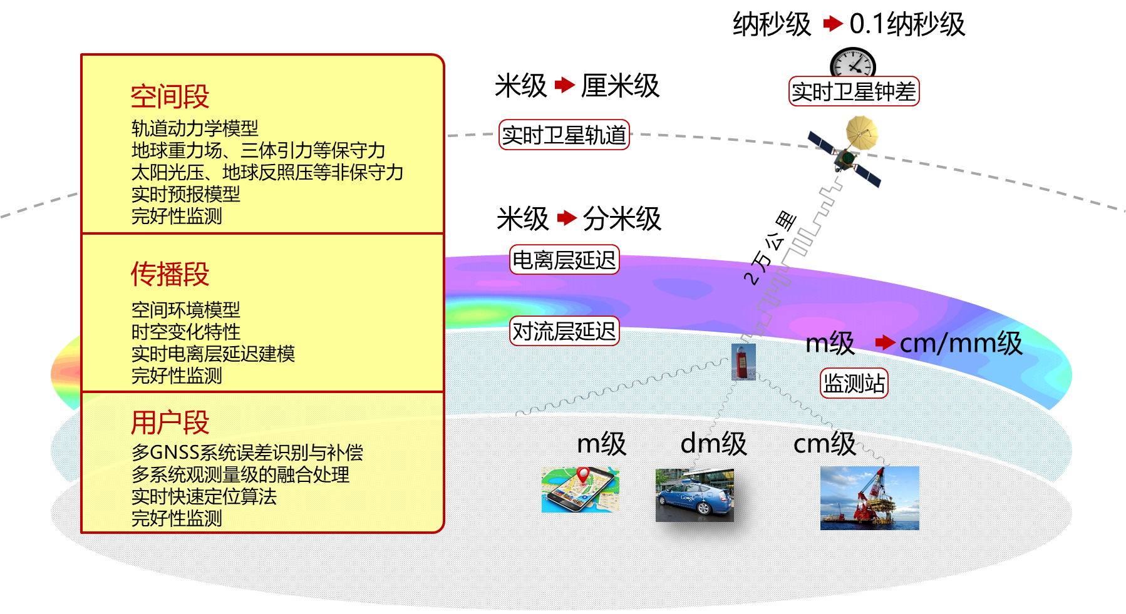
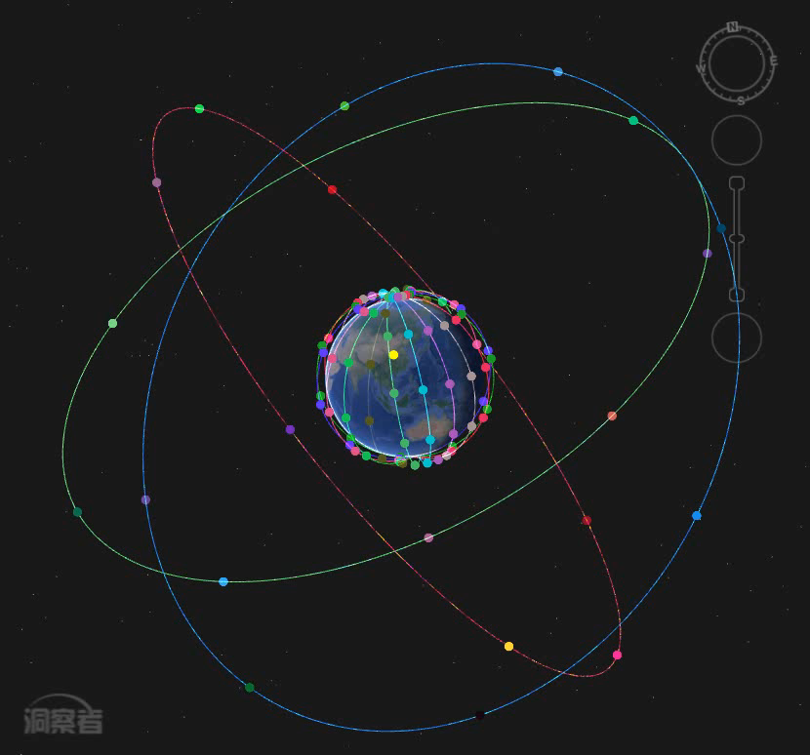
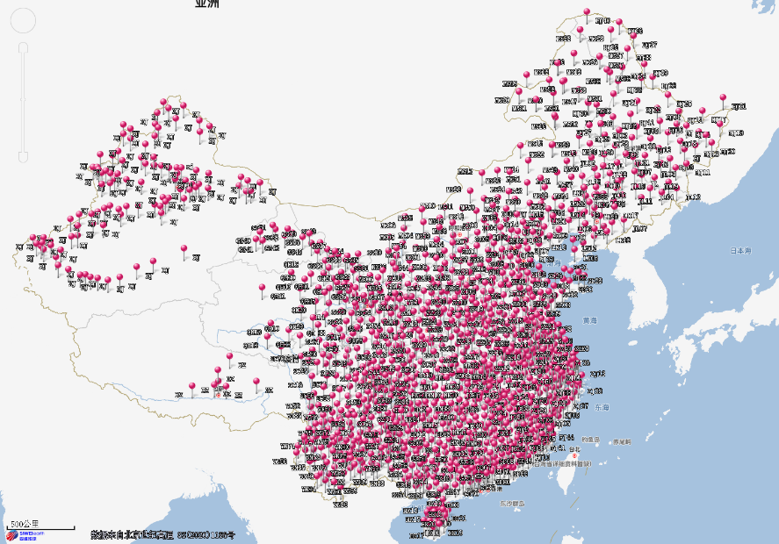
09
CORS进展——覆盖全国的地基增强服务系统
02
北斗星基增强
全球200+基站
北斗地基增强
全国1200+基站
下一代低轨增强
兼容160+卫星
Notes:
构建了服务全球的星基增强和服务国内的地基增强系统，协同构建了全球200个基准站和国内1200个基准站。同时我们还构建了具备兼容处理150颗卫星信息的处理系统，在国内80%的国有需要高精度定位卫星计划中得到应用。

Slide 16
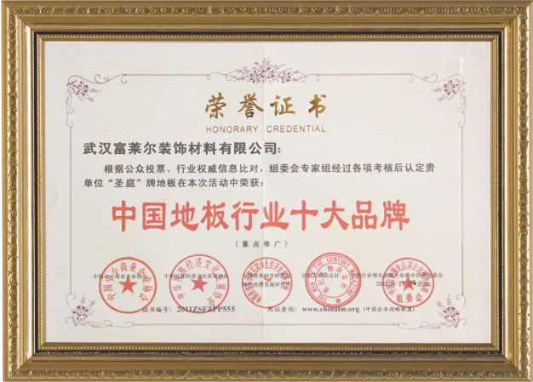
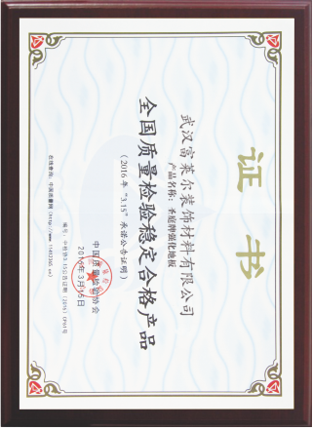
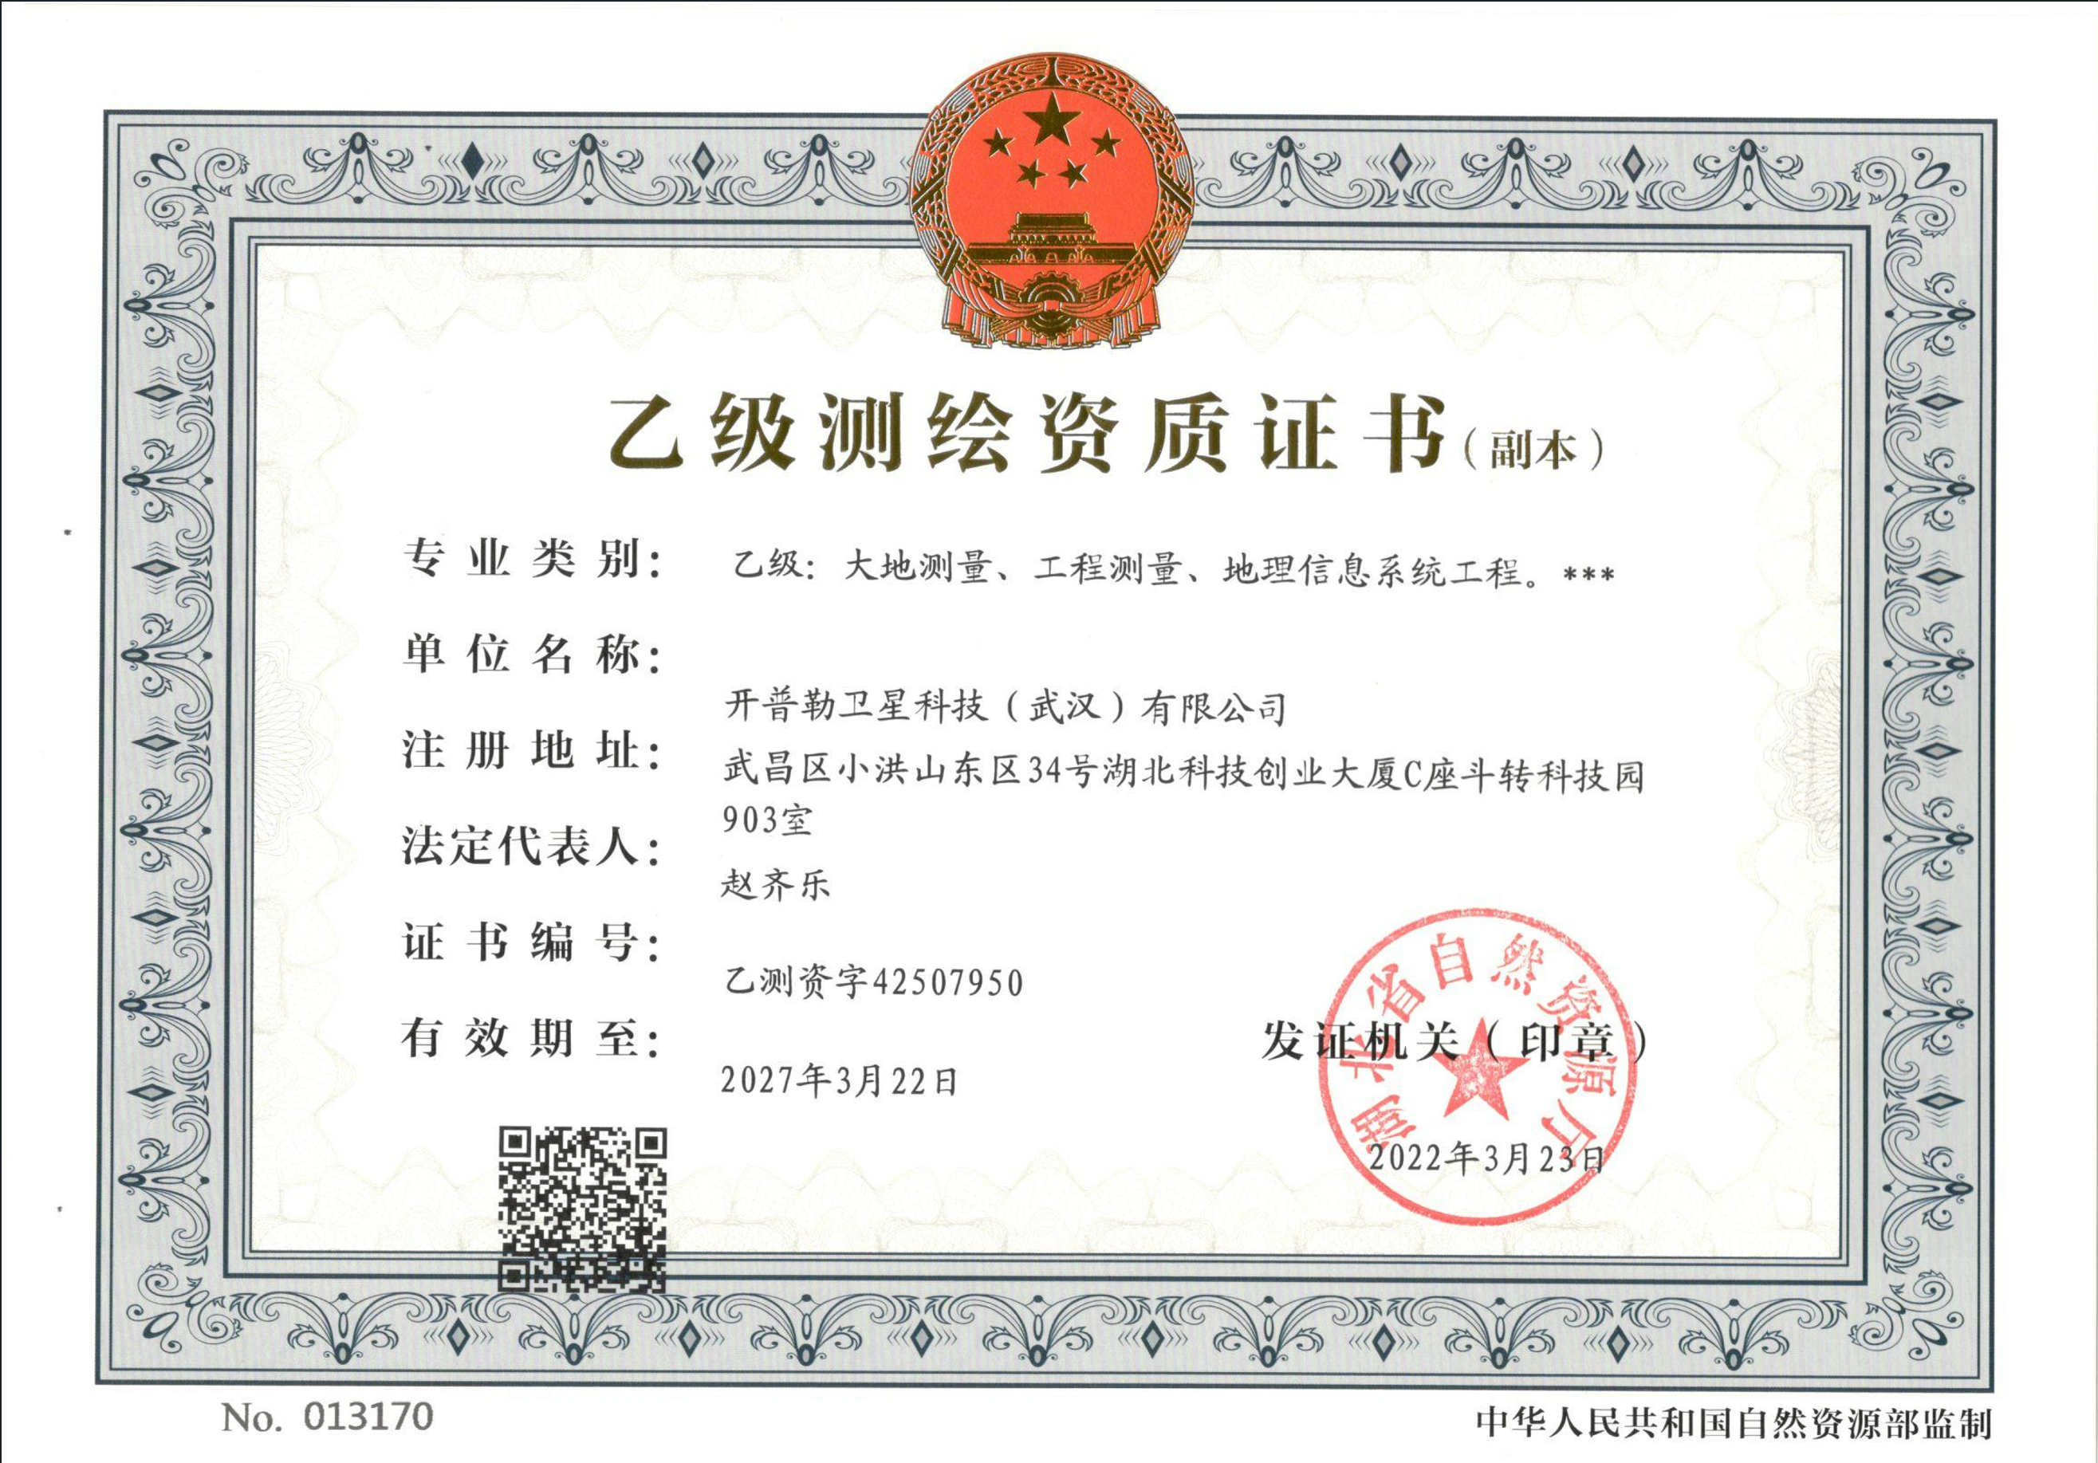
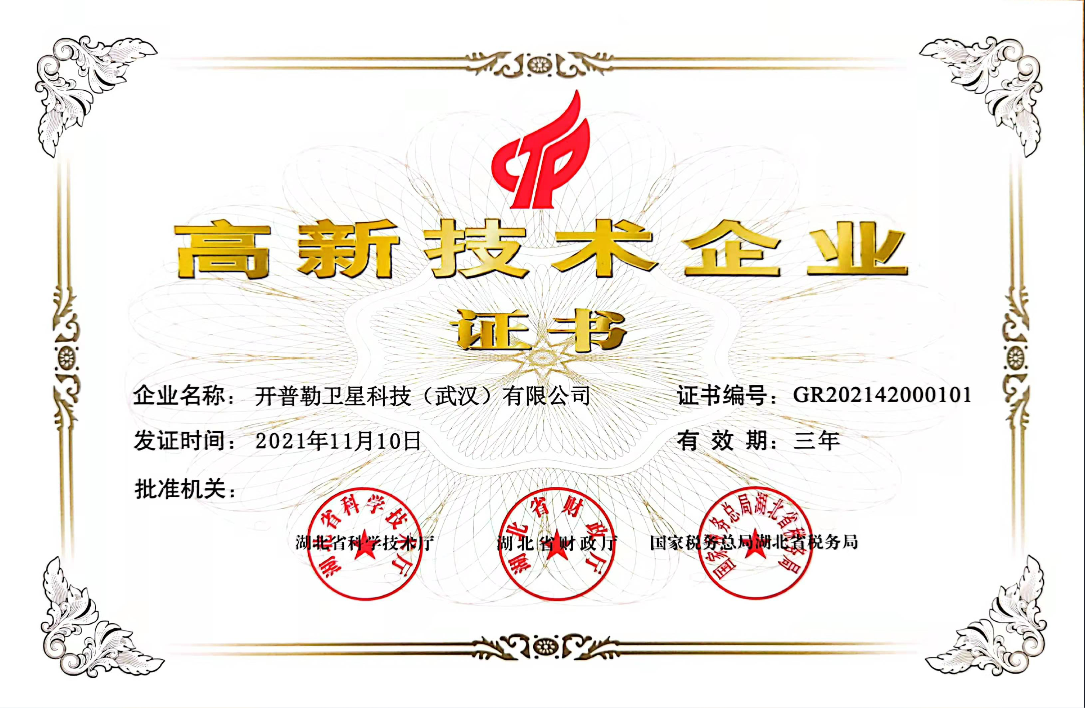
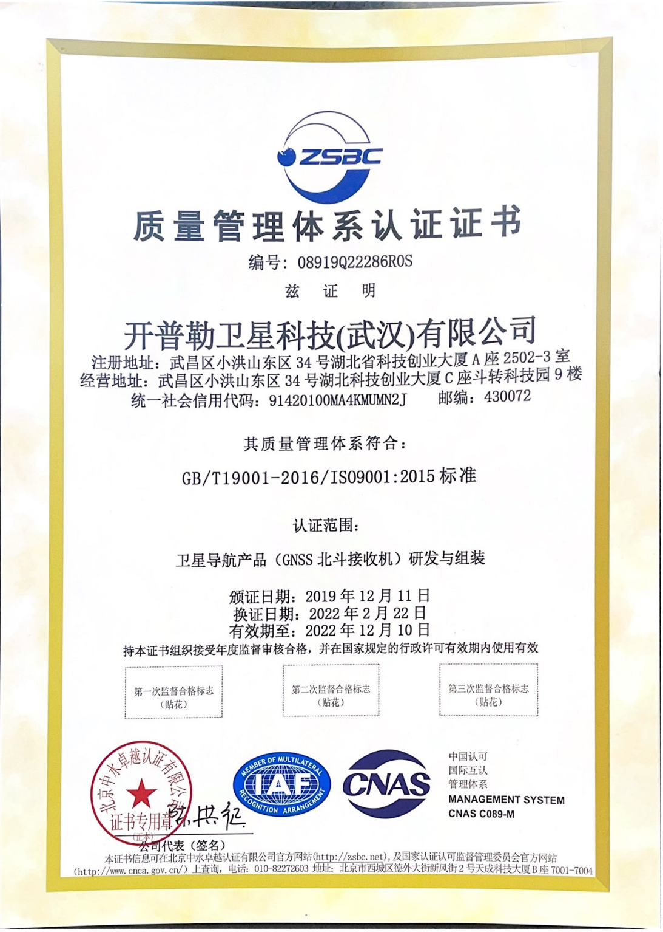
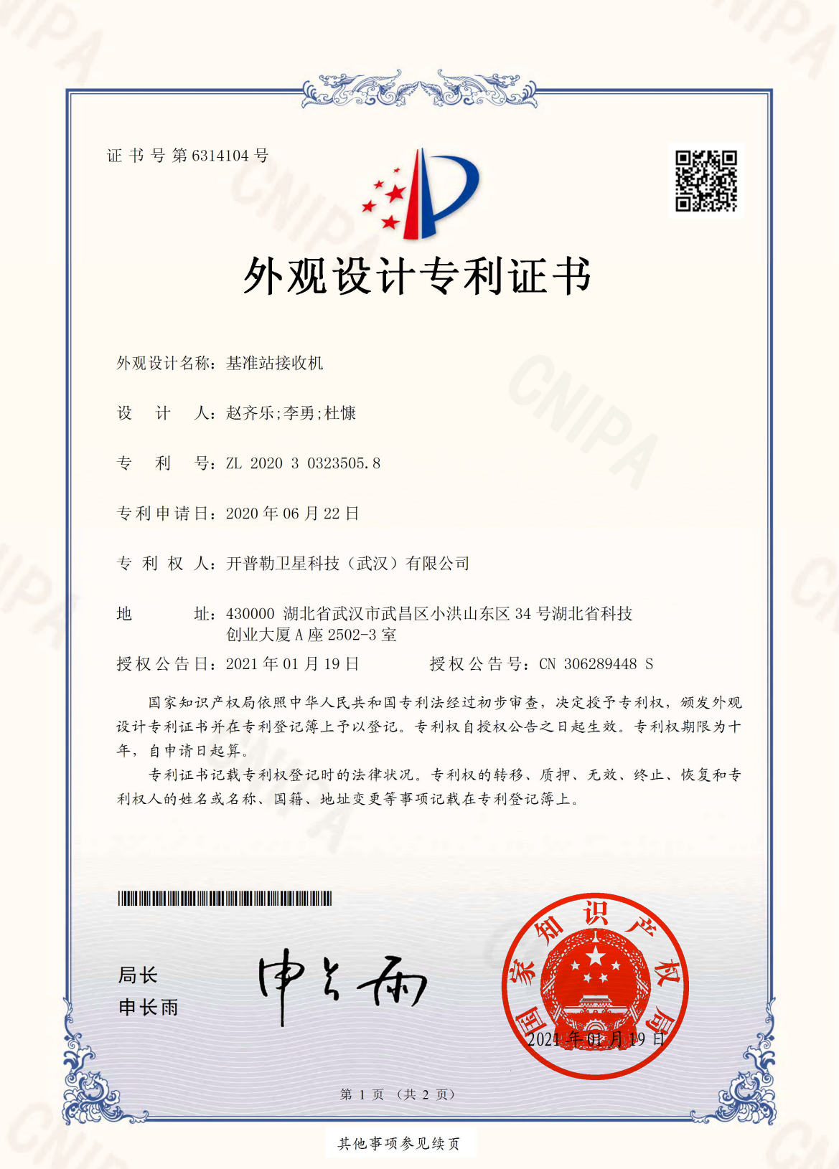
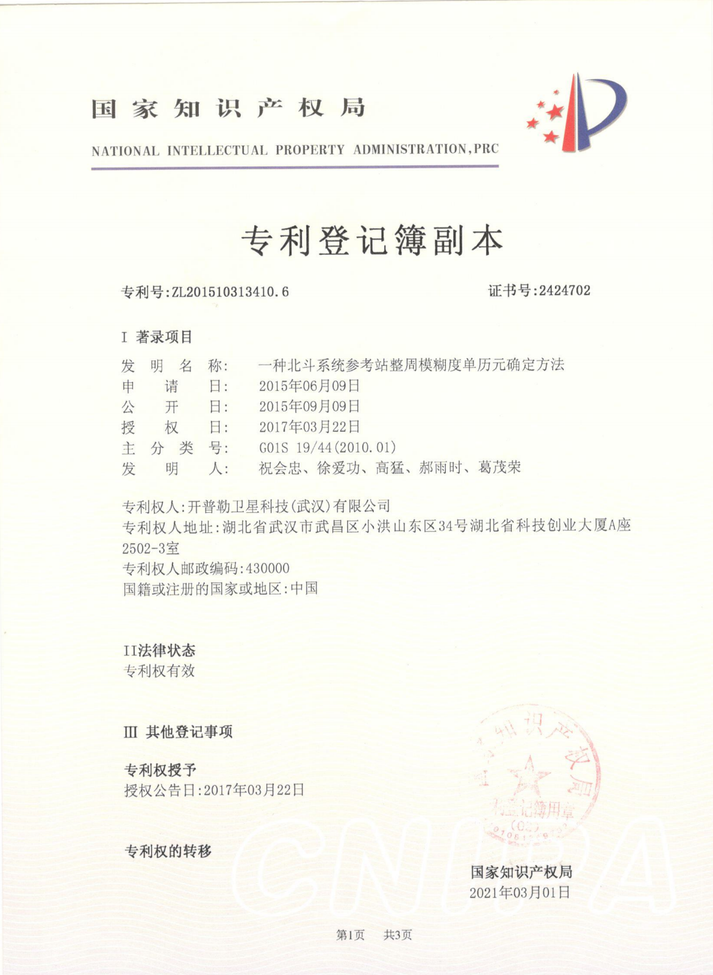
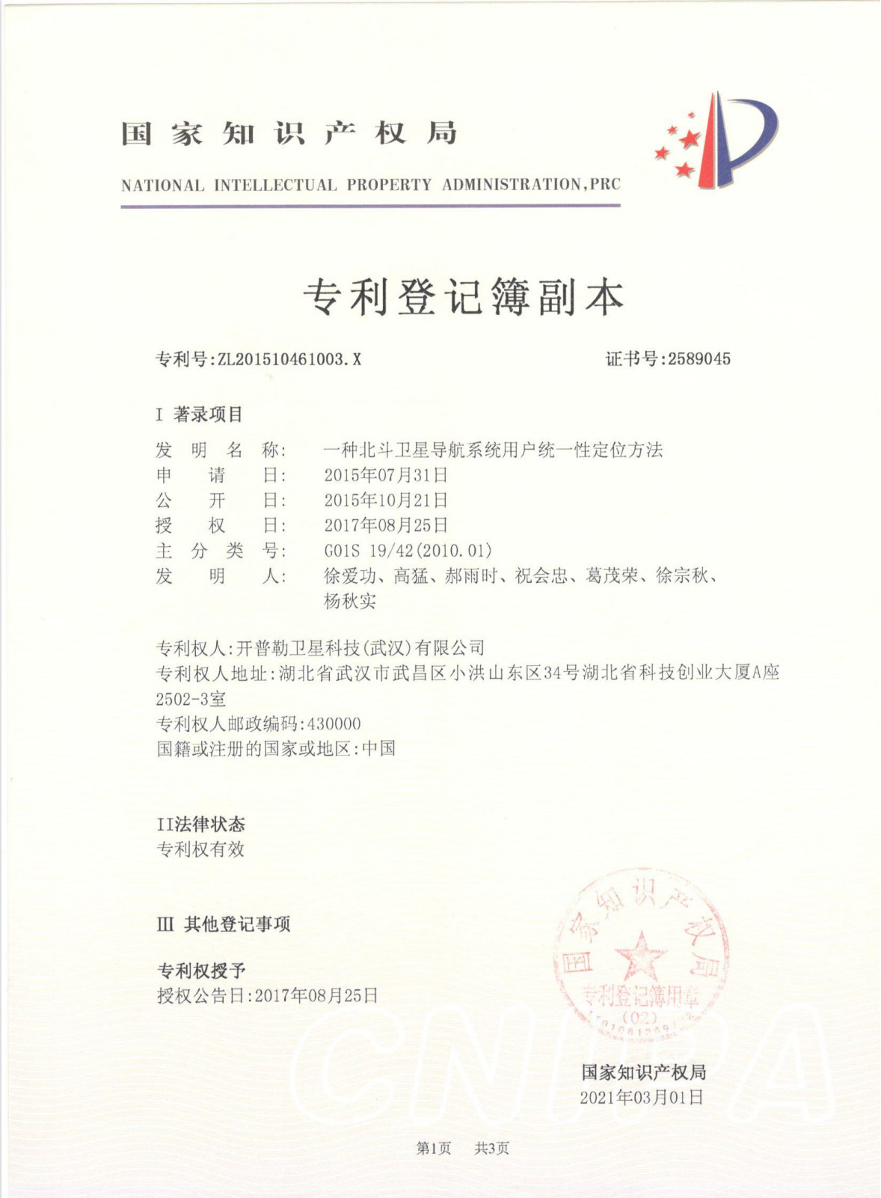
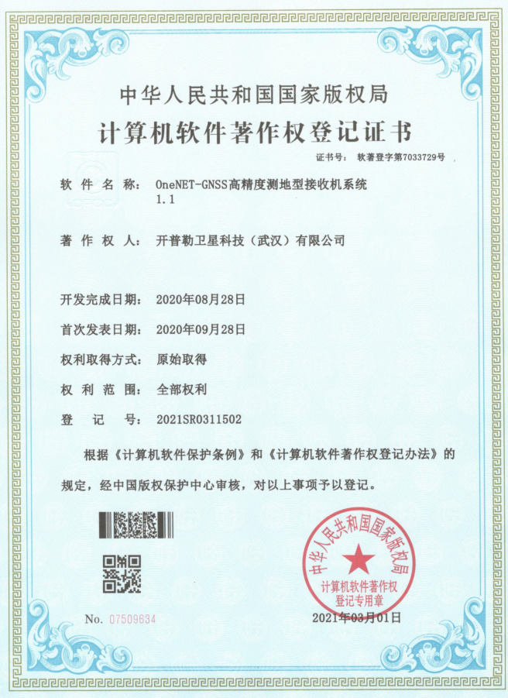
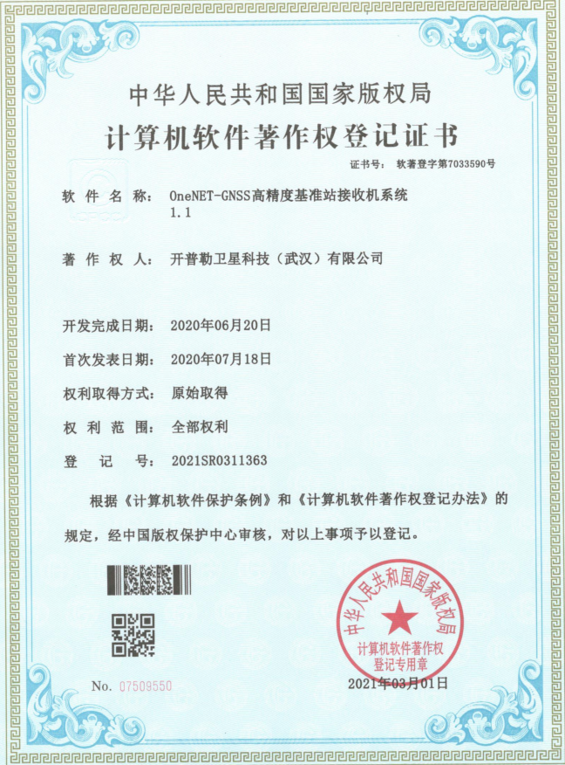
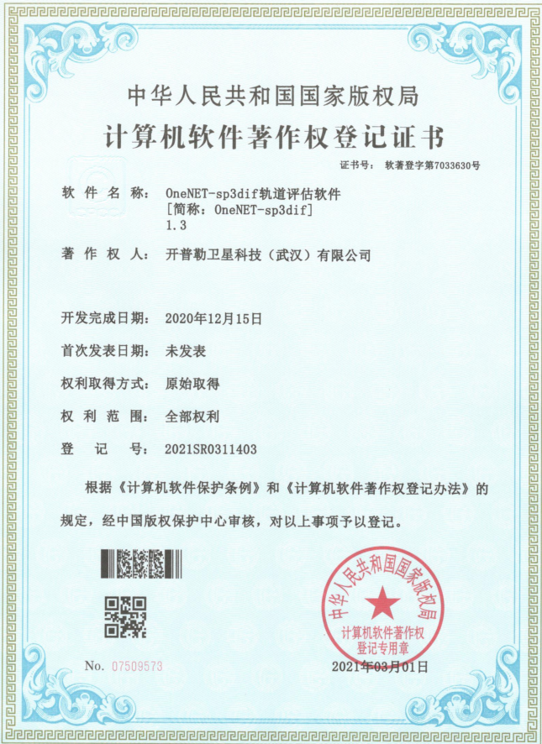
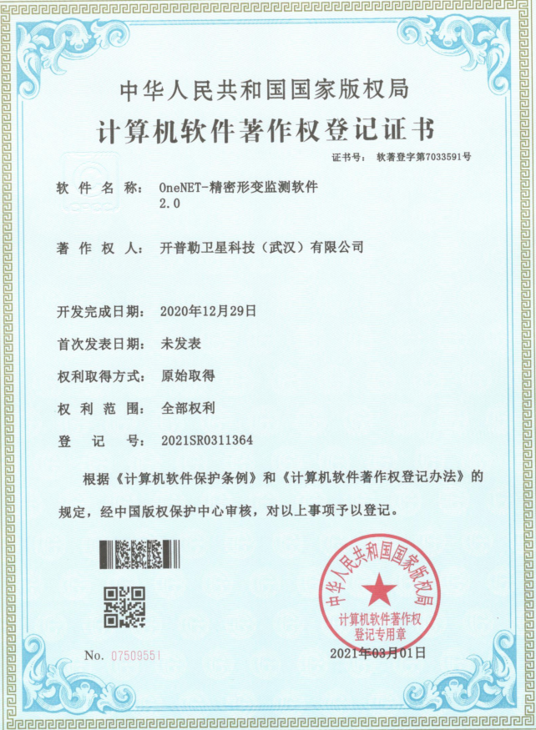
10
企业资质
Notes:
公司具备了乙级测绘资质，高新技术企业，通过了质量管理体系认证。目前正在策划申请军方四证，力争在后续服务于国防建设。

Slide 17
PART 03
市场/应用

Slide 18
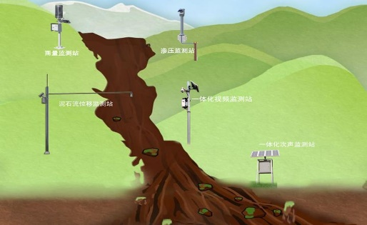
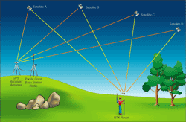
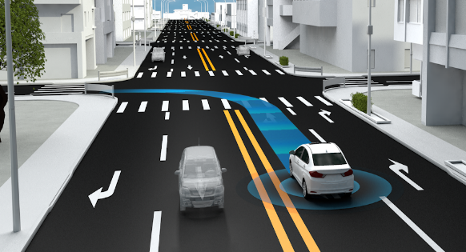
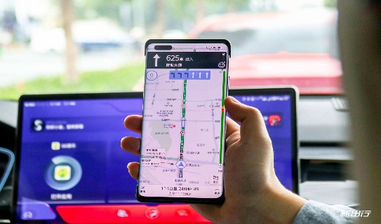
11
业务领域
无人机、RTK、手机、PD端等
毫米级监测
灾害监测
厘米级定位
工程施工
分米级导航
智能驾驶
加速定位
智慧出行
定位模组、定位板卡等
毫米、厘米、亚米等
A
B
C
D
天地一体增强
构建全球领先的高精度定位基础设施和服务能力
Notes:
正是在这一迫切需求的背景下，本项目正是瞄准解决行业痛点问题，构建全球领先的高精度定位的基础设施和服务能力。

Slide 19


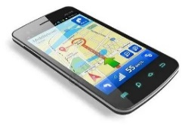








12
行业客户
智能终端
防灾减灾
无人机
智慧城市
85%的信息与位置、时间相关
智能驾驶
测量测绘
每天响应600亿次定位请求
精准农业
智慧交通
已完成12款无人机和16种高精度定位终端的匹配，涉及到8个主流大众和行业应用方向
已经在全国开展了为期3个月的测试验证
Notes:
目前构建的服务系统，已完成。。

Slide 20

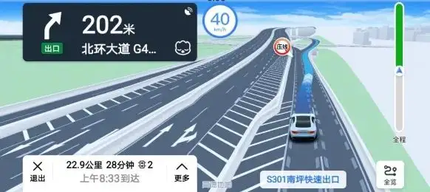
典型产品应用——车道级导航智能座舱
13
智能座舱
市场容量：3000万台/年
定位精度：10厘米
业务竞争力：专业级消费化
业务卖点：高精度平民化
业务抓手：升级到车道级导航
Notes:
我们还将结合国家发展下一代卫星导航系统国家战略，北斗三号后，低轨道卫星星群是发展重点。
本项目提前布局，全面拓展低成本，全球高精度导航定位服务能力，重点是具备低轨道星群的信息处理和服务的能力。

Slide 21
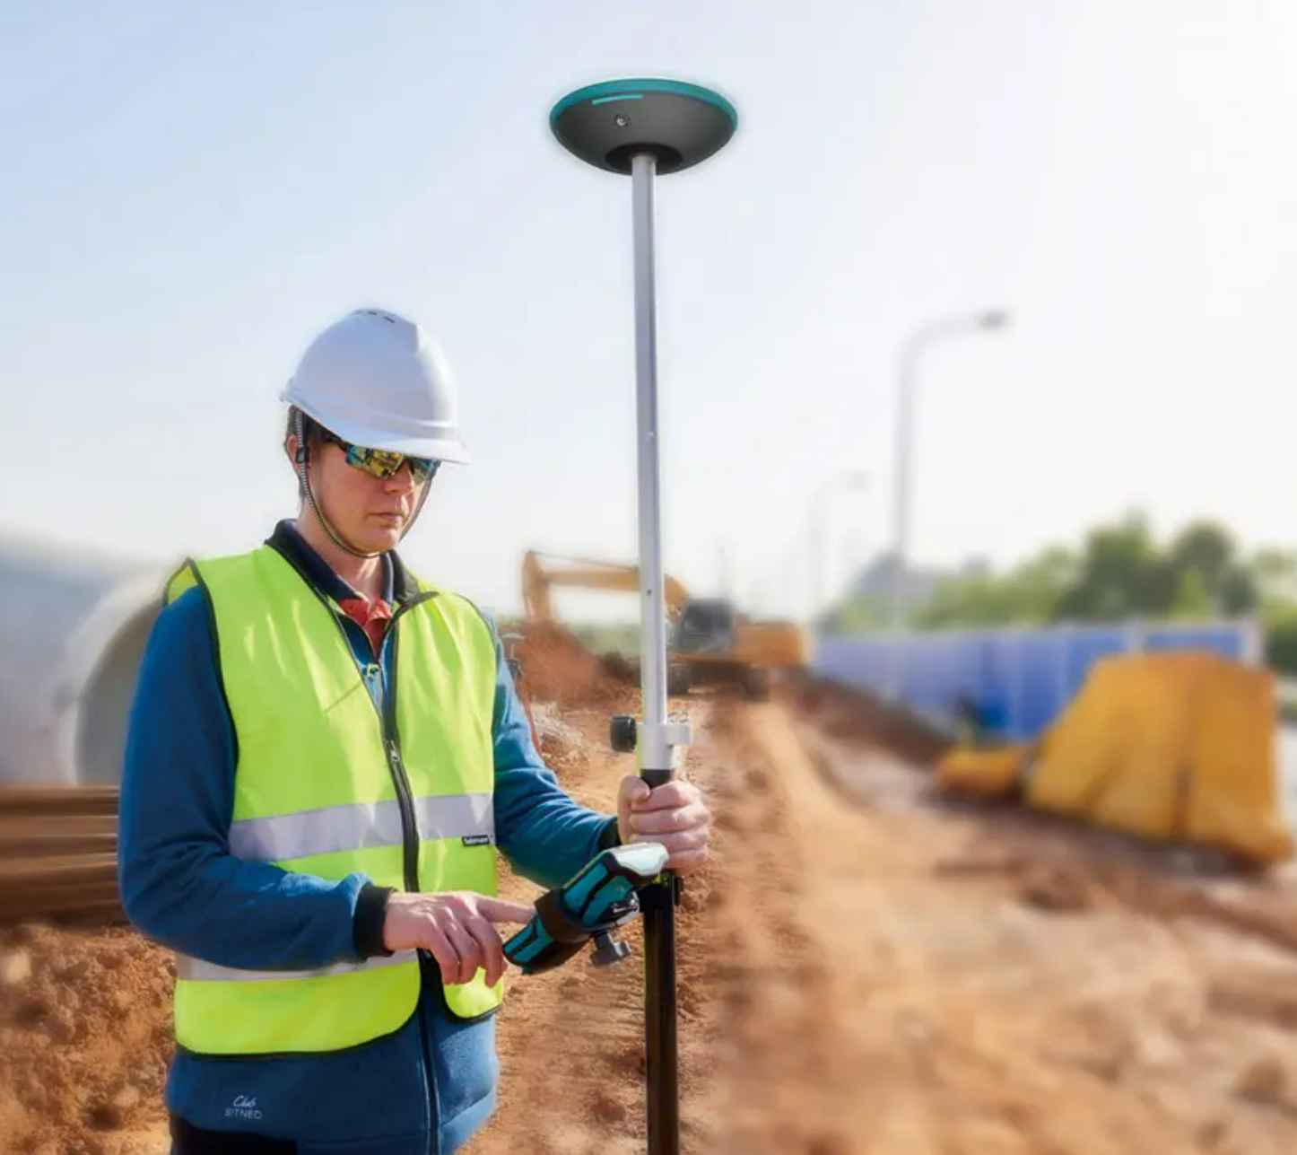
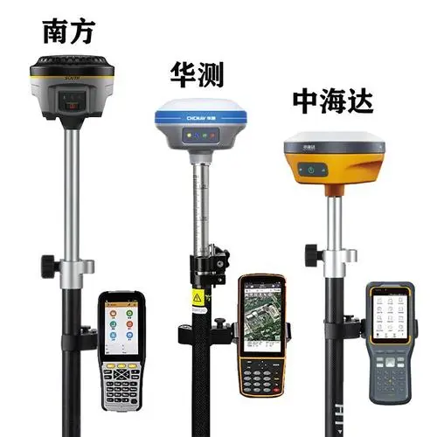
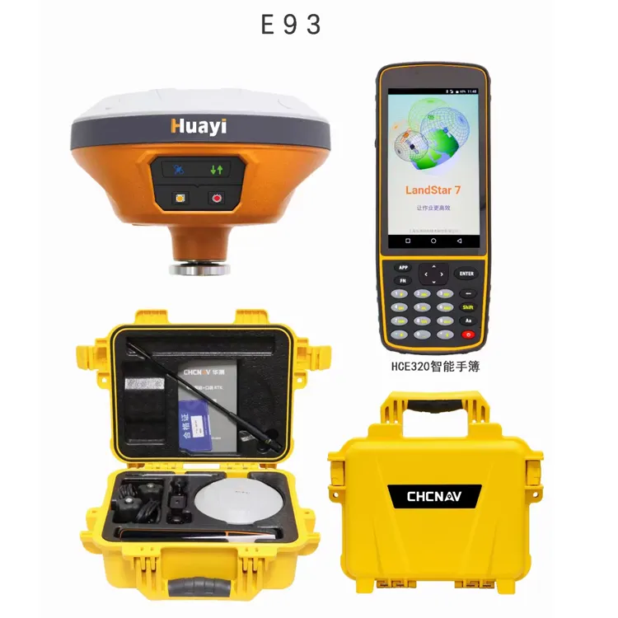
典型产品应用——测绘行业厘米级数据采集
14
市场容量：15万套/年
定位精度：2厘米以内
业务竞争力：专业级简单化
（由传统RTK 1+1模式变换成，1+开普勒服务）
业务卖点：高精度简单化、平民化
业务抓手：买仪器送高精度定位服务账号，捆绑销售。
Notes:
我们还将结合国家发展下一代卫星导航系统国家战略，北斗三号后，低轨道卫星星群是发展重点。
本项目提前布局，全面拓展低成本，全球高精度导航定位服务能力，重点是具备低轨道星群的信息处理和服务的能力。

Slide 22
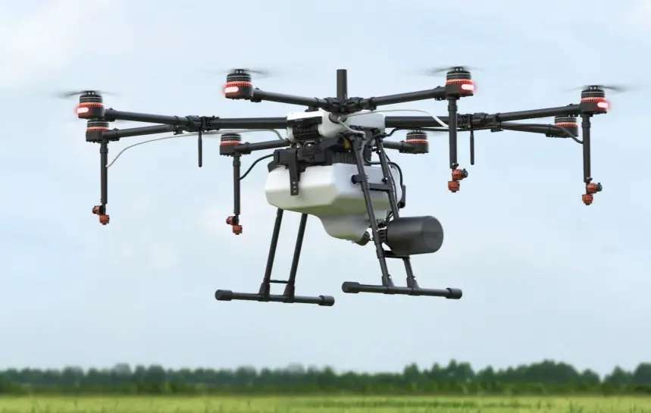
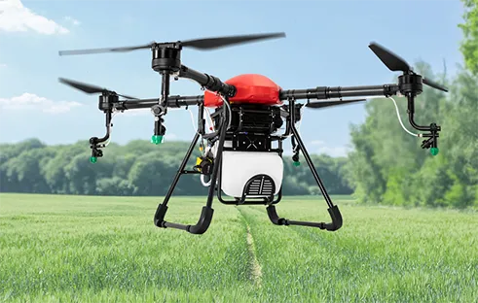
典型产品应用——植保机厘米级定位及导航
4
15
农业植保及行业无人机
市场容量：30万台/年
定位精度：10厘米
业务竞争力：专业级共享数据
业务卖点：性价比
业务抓手：无人操纵无人机
Notes:
我们还将结合国家发展下一代卫星导航系统国家战略，北斗三号后，低轨道卫星星群是发展重点。
本项目提前布局，全面拓展低成本，全球高精度导航定位服务能力，重点是具备低轨道星群的信息处理和服务的能力。

Slide 23
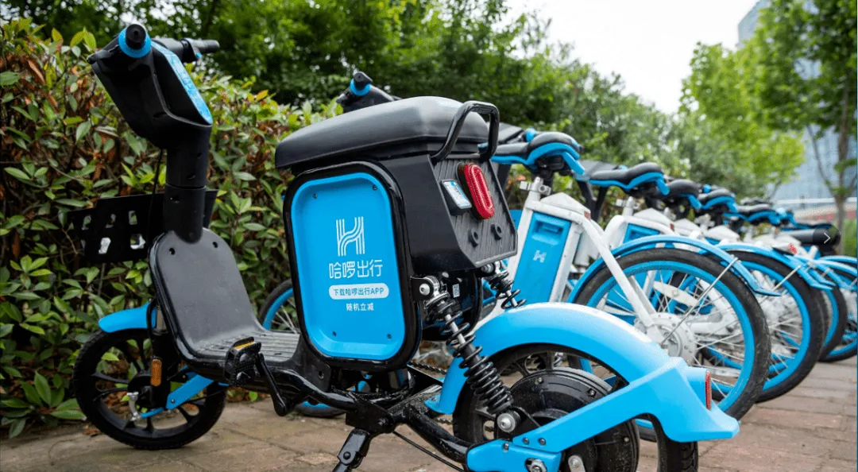
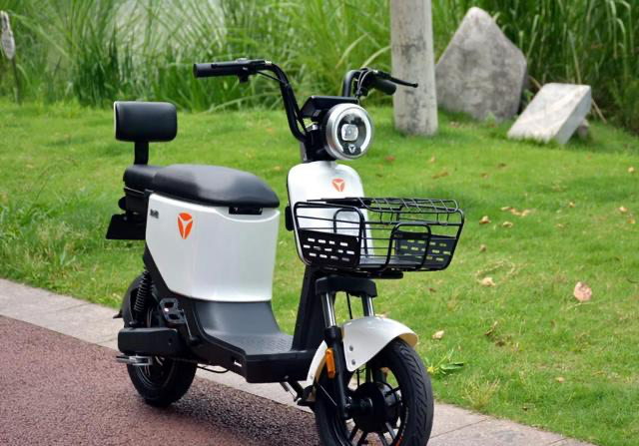
典型产品应用——共享单车围栏管理
16
共享及自用电单车
市场容量：3000万辆/年
定位精度：20厘米
业务竞争力：专业级消费化
业务卖点：高精度平民化
业务抓手：升级到高精度定位
规范共享单车停放
虚拟电子围栏，定点取还
Notes:
我们还将结合国家发展下一代卫星导航系统国家战略，北斗三号后，低轨道卫星星群是发展重点。
本项目提前布局，全面拓展低成本，全球高精度导航定位服务能力，重点是具备低轨道星群的信息处理和服务的能力。

Slide 24
PART 04
竞争/价值

Slide 25
竞争分析
17
多
行业经验多
团队从业以来承担国家级项目多，并获得诸多国家、省、部级奖项，学术底子厚、经验多
快
研发迭代快
竞争力
团队有一流的国家队人才储备，并且不断为国家培养该领域专业人才，人才广，所以产品研发迭代快
好
团队组合好
团队依托武汉大学卫星导航定位技术研究中心，持续性强，组合好
省
组网成本省
团队由于有强大的技术支撑，组网成本不到竞争对手10%，在全球属成本最低、花费最省的
Notes:
我们还将结合国家发展下一代卫星导航系统国家战略，北斗三号后，低轨道卫星星群是发展重点。
本项目提前布局，全面拓展低成本，全球高精度导航定位服务能力，重点是具备低轨道星群的信息处理和服务的能力。

Slide 26
竞争分析
17
技术领先
从业三十余年，国家卫星定位技术工程技术研究中心成果转化，瞄准卫星高精度导航下一代发展
适配性强
竞争力
基础设施、系统技术与导航定位芯片全链路自主突破，无缝适配
各类专业/大众终端和系统
性价比高
团队由于有强大的技术支撑，组网成本不到竞争对手10%，在全球属成本最低、花费最省的
团队稳定
团队有一流的国家队人才储备，并且不断为国家培养该领域专业人才，人才广，持续性强
Notes:
我们还将结合国家发展下一代卫星导航系统国家战略，北斗三号后，低轨道卫星星群是发展重点。
本项目提前布局，全面拓展低成本，全球高精度导航定位服务能力，重点是具备低轨道星群的信息处理和服务的能力。

Slide 27



竞品对比
已覆盖区域与千寻性能 基本等同
黑龙江
新疆
吉林
甘肃
内蒙古
北京
辽宁
河北
天津
宁夏
山西
山东
青海
陕西
河南
江苏
固定速度对比
西藏
上海
四川
湖北
安徽
重庆
浙江
湖南
江西
钓鱼岛
固定率对比
贵州
福建
云南
广西
广东
台湾
澳门
香港
数据精度对比
已覆盖
未覆盖
海南
Notes:
打造时空基础底座，构建北斗天地一体增强系统，不断完善服务产品，提炼行业一颗“芯”，围绕行业痛点，推动北斗高精度规模化应用落地

Slide 28
对标公司分析
 | 站点数量 | 覆盖范围 | 营收 | 累计 投入资金 | 人员规模 | 估值
千寻 | >3000 | 全国 除西藏/新疆的部分地区 | 10亿 | 30亿 | 1100+人 | 300亿
开普勒 | 1200 | 全国 除西藏/新疆/内蒙 |  | 6000万 | 60人
六分 | >2500 | 全国 除西藏/新疆/四川的部分地区 | 1亿 | 约8亿 | 约400人 | 30亿
中移动 | >3000 | 全国 除西藏/新疆的部分地区 | 1-2亿 | >10亿 | 约300人
Notes:
打造时空基础底座，构建北斗天地一体增强系统，不断完善服务产品，提炼行业一颗“芯”，围绕行业痛点，推动北斗高精度规模化应用落地

Slide 29
独特价值
18
依托武汉大学卫星导航定位技术研究中心的国际技术领先优势，以及行业领军人才和行业“高精尖”人才，在册学生193人，其中硕士生105人，博士生88人，这是一般的公司不可能具备的人才库。
国内唯一的国际卫星导航服务组织（IGS）的数据中心和分析中心；
提供全球领先的GNSS数据源和精密星基增强服务
04
产业化成果
工程项目
成果转化
技术成果
理论方法
技术实施
学术研究
日常教学
Notes:
我们还将结合国家发展下一代卫星导航系统国家战略，北斗三号后，低轨道卫星星群是发展重点。
本项目提前布局，全面拓展低成本，全球高精度导航定位服务能力，重点是具备低轨道星群的信息处理和服务的能力。

Slide 30
PART 05
融资/退出

Slide 31
股权结构
19
开普勒股权结构
序号 | 股东 | 股权比例（%）
1 | 武汉星网时空信息技术合伙企业 | 56
2 | 武汉星辰位置合伙企业 | 24
3 | 陆伟民 | 20
合计 |  | 100
武汉星辰位置股权结构
序号 | 股东 | 股权比例（%）
1 | 陈国 | 67
2 | 江荣生 | 10
3 | 胡国杰 | 10
4 | 姚金城 | 8
5 | 杨茂丰 | 5
合计 |  | 100
武汉时空信息科技合伙股权结构
序号 | 股东 | 股权比例（%）
1 | 赵齐乐 | 67.14
2 | 李敏 | 4.643
3 | 耿涛 | 4.643
4 | 胡志刚 | 4.643
5 | 马丽 | 4.643
6 | 陶钧 | 7.143
7 | 孟勤国 | 7.143
合计 |  | 100
Notes:
我们还将结合国家发展下一代卫星导航系统国家战略，北斗三号后，低轨道卫星星群是发展重点。
本项目提前布局，全面拓展低成本，全球高精度导航定位服务能力，重点是具备低轨道星群的信息处理和服务的能力。

Slide 32
融资计划及退出方式
20
融资计划：
本轮
2023年
2025年
A轮5000万元融资
2000万用于新增CORS站
2000万用于产品市场推广
1000万用于建设团队
B轮15000万元融资
重点区域建设更多基站
提供不同行业的解决方案
发展1000万用户
C轮融资
发展3000万用户
车路协同产品量产
L2/L3产品量产
1
2
3
退出方式：
1
2
3
4
IPO
上市公司并购
战略合作公司受让
公司回购

Slide 33
PART 06
未来发展

Slide 34



22
低轨增强——布局北斗下一代服务
北斗四号/中国星网
SpaceX
低轨星座蓬勃发展
SpaceX提出Starlink计划，计划发射4000+通导一体化LEO……
我国近年来陆续公布了低轨星座部署计划（鸿雁、虹云、微厘空间）
2025年前我国北斗将建成天基低轨星座增强系统
我们的优势
已完成算法预研，星地一体联合卫星定轨精度位居世界前列
依托自建基准站提供更精准的卫星端误差标定
实现全球覆盖的低成本（手机）厘米级精密定位服务
1200+自建站！
更快初始化！
+ LEO
Notes:
我们还将结合国家发展下一代卫星导航系统国家战略，北斗三号后，低轨道卫星星群是发展重点。
本项目提前布局，全面拓展低成本，全球高精度导航定位服务能力，重点是具备低轨道星群的信息处理和服务的能力。

Slide 35




23
低轨增强——参与微厘空间星座的建设
Notes:
我们还将结合国家发展下一代卫星导航系统国家战略，北斗三号后，低轨道卫星星群是发展重点。
本项目提前布局，全面拓展低成本，全球高精度导航定位服务能力，重点是具备低轨道星群的信息处理和服务的能力。

Slide 36



24
低轨增强——参与微厘空间星座的建设
Notes:
我们还将结合国家发展下一代卫星导航系统国家战略，北斗三号后，低轨道卫星星群是发展重点。
本项目提前布局，全面拓展低成本，全球高精度导航定位服务能力，重点是具备低轨道星群的信息处理和服务的能力。

Slide 37




25
低轨增强——布局北斗下一代芯片和模块研发
低轨导航芯片模组研发基础
联合湖南矩阵电子完成信号仿真器的研发
联合航天科技704所完成信号仿真器和试验验证终端开发
支撑华为海思芯片完成了低轨导航增强芯片定位软件开发
低轨导航芯片模组研发计划
利用已有模组，基准站接收机的研发生产，国际推广应用
利用已有芯片，研发封装全球精密定位模块，国际推广
投资研发芯片，全球智能终端应用
天地一体化导航增强国际商业规划
建立全球天地一体化导航服务能力
提供芯片、模组、接收机等系列产品，国际化销售体系
无人机、自动驾驶等特定场景应用产品
Notes:
我们还将结合国家发展下一代卫星导航系统国家战略，北斗三号后，低轨道卫星星群是发展重点。
本项目提前布局，全面拓展低成本，全球高精度导航定位服务能力，重点是具备低轨道星群的信息处理和服务的能力。

Slide 38
星地一体导航增强
敬请批评指正！

